Slide 1
POTENCIAL ELÉTRICO
ENERGIA POTENCIAL ELÉTRICA
Gabriel Bravin - UFES

Slide 2
APLICAÇÃO
Está diretamente ligado ao desenvolvimento de circuitos, micro chips, e vários outros equipamentos de alta e baixa tecnologia.
No mundo atual, estamos em um nível de tecnologia em que nunca pensávamos em chegar, a cada dia que passa, vemos grandes lançamentos de celulares, computadores, televisores, tablets, etc. tudo isso são aparelhos com alta tecnologia desenvolvida através de muitos anos de pesquisa.
Esse desenvolvimento tecnológico está intimamente ligado a conceitos básicos de várias áreas de pesquisas e principalmente com o eletromagnetismo.

Slide 3
DEFINIÇÃO
MEDIDA (VALOR) ASSOCIADA AO NÍVEL DE ENERGIA POTENCIAL DE UM PONTO DE UM CAMPO ELÉTRICO.

Slide 4
REPRESENTAÇÃO VISUAL

Slide 5
FORMULÁRIO

Slide 6
UNIDADE DE MEDIDA

Slide 7
EXEMPLO
Determine a energia potencial, da carga q = + 2,0μC, gerada por uma carga Q = + 5,0μC, sabendo que r = 10 cm.

Slide 8
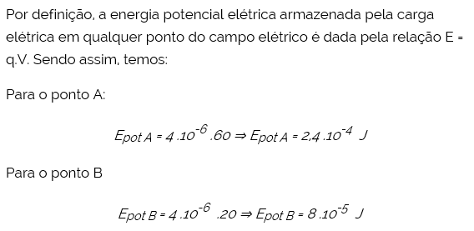
EXEMPLO
Vamos supor que temos uma partícula carregada com carga q = 4 μC e que ela seja colocada em um ponto A de um campo elétrico cujo potencial elétrico seja igual a 60 V. Se essa partícula ir, espontaneamente, para um ponto B, cujo potencial elétrico seja 20 V, qual será o valor da energia potencial dessa carga quando ela estiver no ponto A e posteriormente no ponto B?

